Slide 1
MIT ECG database 資料說明

Slide 2
MIT-BIH Arrhythmia Database
MIT-BIH: 麻省理工學院及波士頓 Beth Israel Hospital
ECG Arrhythmia Database: 心電圖心率不整資料庫
資料來源:

Slide 3
包含的檔案
***.dat (資料檔)
https://www.physionet.org/physiobank/database/mitdb/
***.hea (標頭檔)--描述資料格式
https://www.physionet.org/physiotools/wag/header-5.htm
***.atr (標記檔)
https://www.physionet.org/physiotools/wag/annot-5.htm

Slide 4
官方範例程式碼
WFDB Programmer's Guide
https://www.physionet.org/physiotools/wpg/
包含其預設的 lib 及各類程式語言
https://www.physionet.org/physiotools/wpg/wpg.pdf
相當複雜!

Slide 5
標頭檔範例
描述資料格式
100 2 360 650000
100.dat 212 200 11 1024 995 -22131 0 MLII
100.dat 212 200 11 1024 1011 20052 0 V5
# 69 M 1085 1629 x1
# Aldomet, Inderal

Slide 6
標頭檔範例
描述資料格式
100(檔名) 2(兩組訊號) 360(取樣頻率) 650000(訊號總數)
100.dat 212(212 格式) 200(200/MV) 11(hight bit) 1024( 0 點) 995(第一個值) -22131(check sum) 0(資料讀取起始點) MLII(訊號描述)
100.dat 212 200 11 1024 1011 20052 0 V5
# 69 M 1085 1629 x1
# Aldomet, Inderal

Slide 7
簡易讀檔程式
unsigned char buffer[1000];
FILE * pFile;
pFile = fopen ("d:\\100.dat", "rb");
fread (buffer , sizeof(char), sizeof(buffer), pFile);
fclose (pFile);
int i;
for(i=0; i< 1000;i++)
printf("%d \n", buffer[i]);

Slide 8
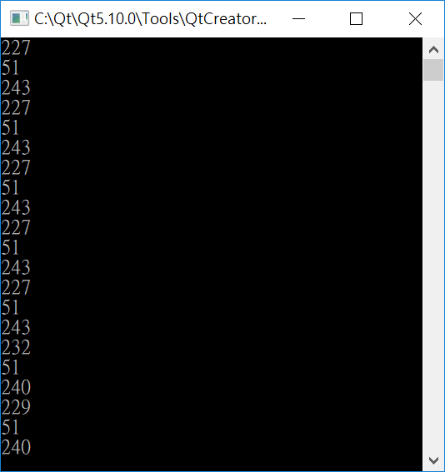
印出的資料內容
資料內容分析:
每三個 byte 對應到兩組訊號
依據 head 檔得知
第一組訊號第一個值 995
第一組訊號第一個值 1011
Q: 程式如何修改才可印出正確數值，如 ECG_Grid 目錄當中之 ECGdat.js 檔

Slide 9
MIT ECG 212 Format
https://www.physionet.org/physiotools/wag/signal-5.htm
The first sample is obtained from the 12 least significant bits of the first byte pair (stored least significant byte first). The second sample is formed from the 4 remaining bits of the first byte pair (which are the 4 high bits of the 12-bit sample) and the next byte (which contains the remaining 8 bits of the second sample).
The process is repeated for each successive pair of samples.
Each sample is represented by a 12-bit two’s complement amplitude.

Slide 10
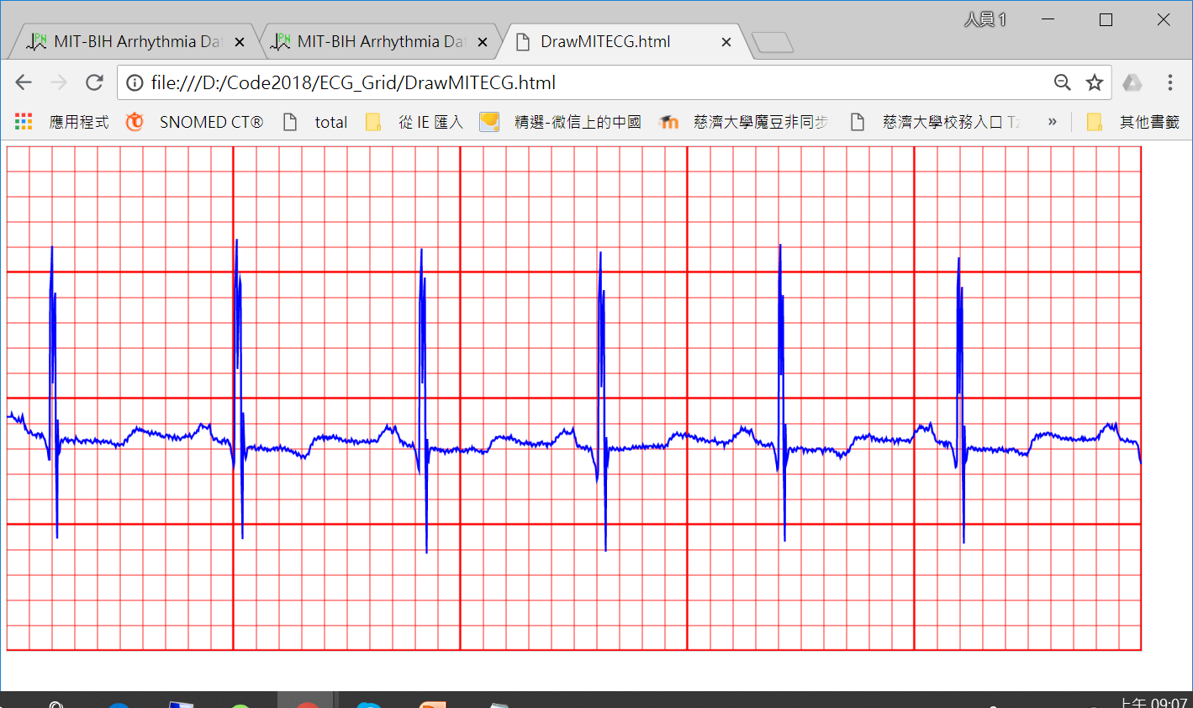
預期結果 1
C 程式解析資料，JS 網頁程式呈現 ECG。尚未處理標記。
資料: 100.dat 第一個 lead

Slide 11
預期結果 2
https://www.physionet.org/cgi-bin/atm/ATM
使用介面包含其他心電圖資料庫選項

